Slide 1
формирование читательских компетенций младших школьников
Кулютникова О. А.
учитель начальных классов
МБОУ СОШ пгт Петра Дубрава

Slide 2

Всё, чего я достиг в жизни, стало возможным, благодаря книге.
Ричард Бах
Привить ребёнку вкус к чтению- лучший подарок, который мы можем сделать для него.
С.Лупан
Основная задача взрослых –
открыть в ребенке талант читателя.
С.Я.Маршак

Slide 3
Задачи родительского собрания
Помочь родителям осознать ценность детского чтения как средства
образования и воспитания школьников, вовлечь родителей в решение проблемы.
Познакомить родителей с результатами развития читательских умений учащихся класса.
Развивать у родителей интерес формированию у детей желания читать и интеллектуальных
умений с помощью книги.

Slide 4
Культура чтения школьника: в чем она заключается.
Значение книги в жизни младшего школьника
Вопросы
для
обсуждения
Как развивать читательский интерес ребёнка.

Slide 5
Анализ статистики по теме собрания

Slide 6

Анкетирование детей
Как ты считаешь, может ли человек жить без книг?
Что больше всего нравится тебе делать: читать, играть, смотреть телевизор?
Какие книги ты любишь читать: стихи, сказки, о животных?
Что нравится тебе получать в подарок: книгу, игры, одежду?
У вас дома много книг?

Slide 7

Анализ анкет детей

Slide 8

Чтение содействует успешному
освоению грамотного письма детьми.
Успешность ребенка в учебе находится в прямой зависимости от его начитанности .
Читая книги, ребенок обогащает словарный запас, развивает память и воображение.
5 причин, по которым надо читать книги
Общение с книгой выступает мощным источником развития интеллекта.
Ребенок учится, сопереживает, развивается эмоционально.

Slide 9
Анкета для родителей
Нравится ли вашему ребенку читать книги?
Сколько времени он проводит за книгой?
Вы заставляете ребенка читать или он делает это без принуждения?
Как вы это поощряете?
Обсуждаете ли вы со своим
ребенком прочитанное?
Считаете ли вы себя
активным читателем?

Slide 10
Анализ анкет родителей

Slide 11
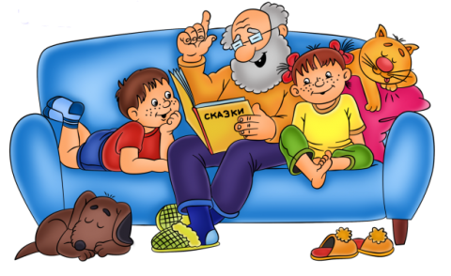
Семейное чтение способствует привитию ребенку любви к чтению без принуждения
5 причин, по которым читать книги нужно всей семьей
Чтение ребенком книги вслух для всей семьи улучшает у него технику и скорость чтения
Совместное чтение и обсуждение прочитанной книги укрепляет семейные связи
Ребенок может спросить взрослого о непонятых местах в книге, задать вопросы по прочитанному. Это повышает у ребенка авторитет родителей
Семейное чтение позволяет взрослому участвовать в жизни ребенка, познать мир его интересов

Slide 12


Как стать родителем читающего ребёнка
Читайте с ребёнком каждый день.
Выбирайте для чтения книги, которые интересны ребёнку, а не Вам.
Окружайте ребёнка книгами.
Читайте медленно и громко.
Читайте книги снова и снова.
Не давите на ребёнка.
Показывайте свою заинтересованность.
Подавайте ребенку пример, читая книги, газеты, журналы.

Slide 13
Подведение итогов родительского собрания
Какие из материалов, использованных на собрании, показались вам наиболее интересными?
Какой вопрос родительского собрания следовало обсудить более подробно?
Какой вопрос, по-вашему, не затронут на собрании, хотя тема собрания предполагает его решения?

Slide 14
Решение родительского собрания
Ежедневно читать с ребёнком детские книги, обсуждать прочитанное, помогать составлять по иллюстрациям рассказы.
Помогать ребенку вести читательский дневник.
Объявить конкурс на лучший читательский дневник; в конце учебного года подвести его итоги и вручить призы
победителям.

Slide 15
Спасибо за внимание!

